Slide 1

DevTalk@TK Hamburg | Januar 2020 | @nilshartmann
NILS HARTMANN
https://nilshartmann.net
https://reactbuch.de
Let‘s type!
TypeScript
Eine interaktive Einführung
Code: https://github.com/nilshartmann/typescript-intro/

Slide 2

https://nilshartmann.net
NILS HARTMANN
nils@nilshartmann.net
Freiberuflicher Entwickler, Coach und Trainer
Java
JavaScript, TypeScript
React
GraphQL
Trainings, Workshops und Beratung
https://reactbuch.de

Slide 3
TypeScript auf einen Blick
TypeScript: Obermenge von JavaScript
Jeder gültige JavaScript Code ist gülter TypeScript Code (theoretisch...)
Ergänzt JS um Typ-System, Sichtbarkeiten, Enums und Dekoratoren
Compiler erzeugt aus TypeScript-Code JavaScript (ES3, ES5, ES6)-Code
Entwickelt von Microsoft
http://www.typescriptlang.org/
Sehr guter IDE Support
IntelliJ IDEA, Visual Studio Code

Slide 4
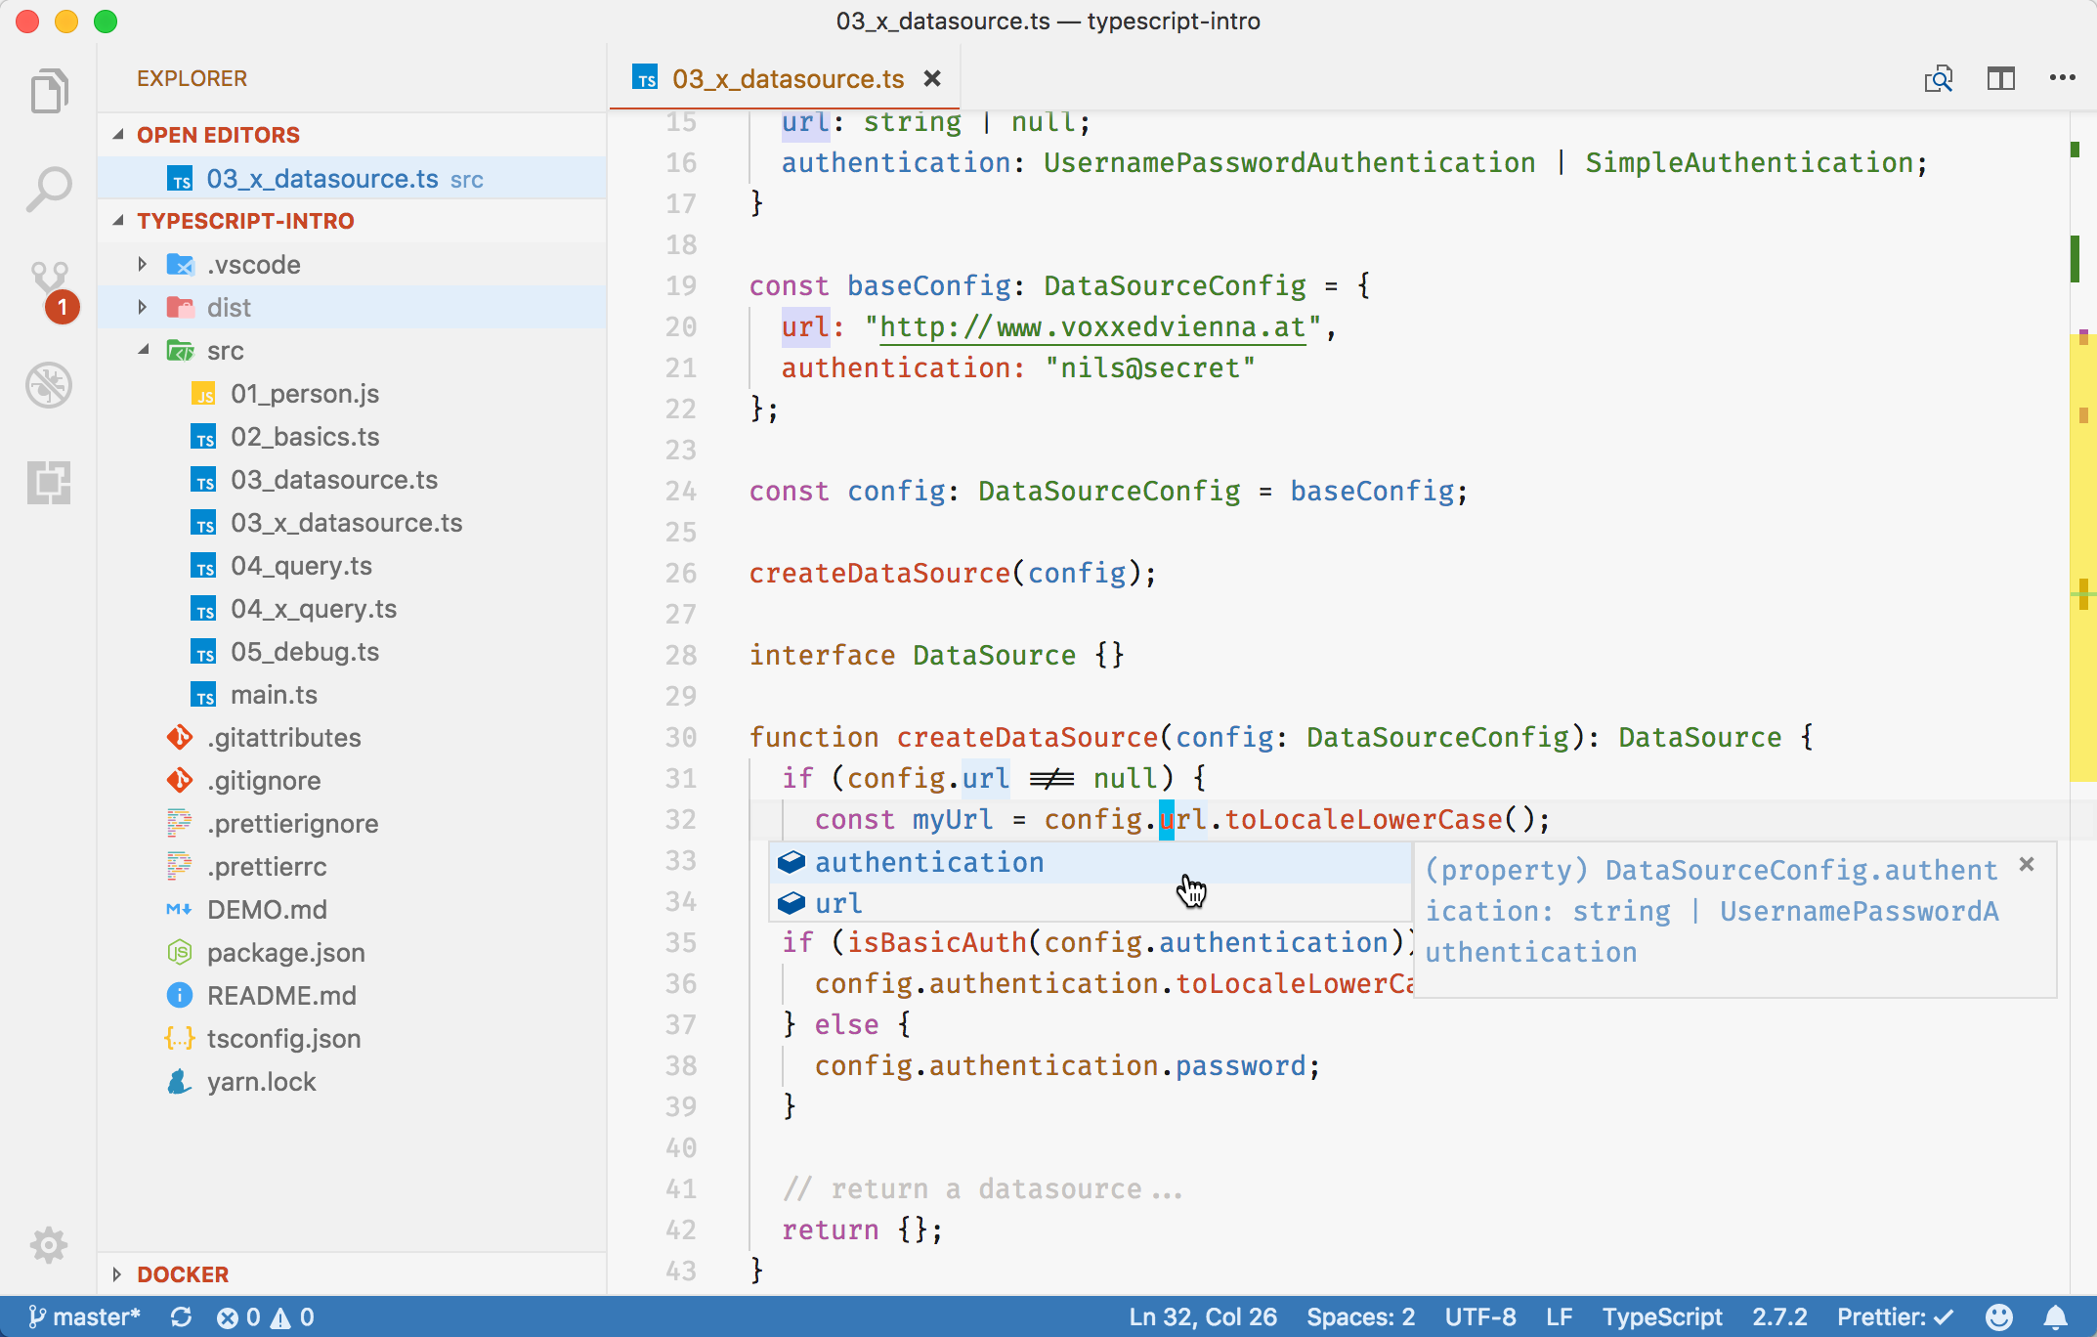
https://github.com/nilshartmann/typescript-intro/
Praktische Einführung!

Slide 5
Syntax

Slide 6
Type annotations
Typen verwenden
Variablen
let foo: string; // built-in types, for example: string, number, boolean

Slide 7
Type annotations
Typen verwenden
Variablen
let foo: string; // built-in types, for example: string, number, boolean
Funktionen
function sayIt(what: string) {
return `Saying: ${what}`;
}

Slide 8
Type annotations
Using Types
Variables
let foo: string; // built-in types, for example: string, number, boolean
Functions
function sayIt(what: string) {
return `Saying: ${what}`;
}
Typ Angaben sind optional, Typ wird von TS abgeleitet
let result = 7; // abgeleiteter Typ: number
result = sayIt('Lars') // Fehler! (abgeleiteter Typ von sayIt: string)

Slide 9
Type annotations
any Type
let foo: any; // erlaubt alle Typen, kein Typ-Checking findet mehr statt
foo = "Klaus"; // OK
foo = 7; // OK
foo = null; // OK
TypeScript weist any implizit immer dann zu, wenn TS keinen Typ bestimmen kann:
function sayWhat(s) {
// s ist any
}
Im "strict mode" weist TypeScript nie "any" zu, stattdessen gibt es einen Fehler (man kann aber selber any verwenden)

Slide 10
Type annotations
unknown Type
let foo: unknown; // erlaubt alle Typen, zwingt aber zur Überprüfung vor Nutzung
foo = "Klaus"; // OK
foo = 7; // OK
foo = null; // OK
foo.toUpperCase(); // ERROR
if (typeof foo === “string”) {
foo.toUpperCase(); // OK
}

Slide 11
Union Types
Ein Union Type zeigt an, das ein Wert verschiedene Typen haben
let foo: string | number;
foo = 7; // OK
foo = "Seven"; // auch OK
foo = false; // Fehler

Slide 12
Null und undefined
null und undefined sind eigene Typen in TypeScript
Typen sind nicht nullable und können nicht undefined sein (mit "strictNullChecks")
let a: string = "Klaus";
a = null; // Error
Mit Union type können wir null zulassen:
let a: string | null = "Klaus;
a = null; // OK
Gleiches gilt für undefined:
let a: string | undefined;
Empfehlung: bei neuen Projekten "strictNullChecks" einschalten!

Slide 13
String Literal Type
String Literal Type
Mit dem "String Literal Type" kann definiert werden, welche Werte ein String annehmen kann
type Language = "Java" | "TypeScript"; // Java oder TypeScript
const java:Language = "Java"; // OK
const cpp:Language = "C++"; // FEHLER

Slide 14
Eigene Typen
Eigene Typen – Interfaces definieren "Struktur" eines Objektes
interface Person { // alternativ: type
firstName: string,
lastName: string|null, // nullable Type ("ein String oder null")
age?: number // optional type (darf undefined sein)
}

Slide 15
Eigene Typen
Eigene Typen – Interfaces definieren "Struktur" eines Objektes
interface Person { // alternativ: type
firstName: string,
lastName: string|null, // nullable Type ("ein String oder null")
age?: number // optional type (darf undefined sein)
}
function sayHello(p: Person) {
console.log(`Hello, ${p.lastName}`);
p.lastName.toUpperCase(); // Fehler: "Object is possibly null"
}
sayHello({firstName: 'Klaus', lastName: null}); // OK
sayHello({firstName: 'Klaus', lastName: 777}); // Fehler: lastName not a string
sayHello({firstName: 'Klaus', lastName: 'Mueller', age: 32}); // OK

Slide 16
Strukturelle Identität
TypeScript arbeitet mit "Struktureller Identität" (structural identity)
interface Person {
name: string
}
interface Animal {
name: string
}
// Eine Person erzeugen…
const p:Person = { name: 'Klaus' };
// …person einem Animal zuweisen 🤔
const a:Animal = p; // OK, da Person and Animal dieselbe Struktur haben
// (wäre in Java/C# nicht erlaubt)

Slide 17
Klassen
Class Syntax wie in ES6, aber mit Sichtbarkeiten
class Person {
private name: string
constructor(name: string) {
this.name = name;
}
}
const p = new Person("Klaus");
console.log(p.name); // FEHLER: "name" nicht sichtbar

Slide 18
Generics
Generics
interface Person { name: string };
interface Movie { title: string };
let persons:Array<Person> = [];
let movies:Array<Movie> = [];
persons.push({name: 'Klaus'}); // OK
movies.push({title: 'Batman'}); // OK
persons.push({title: 'Casablanca'}) // Fehler (Property 'title' not in Person)

Slide 19
Type Checking JavaScript Code
Type Checking kann auch für JS Dateien eingeschaltet werden!
Mit der ts-check Direktive am Anfang einer Datei
"Typ-Informationen" können über JSDoc hinzugefügt werden
// @ts-check
/**
* @param {string} name The name
* @param {number} age The age
*/
function newPerson(name, age) {
name.toLowerCase(); // OK
age.toLowerCase(); // ERROR Property 'toLowerCase' does not exist on type 'number'
}

Slide 20
@nilshartmann
NILS HARTMANN
https://nilshartmann.net
https://reactbuch.de
Vielen Dank!
Slides: https://nils.buzz/devtalk-tk-typescript
Source Code: https://github.com/nilshartmann/typescript-intro
Fragen & Kontakt: nils@nilshartmann.net

